Slide 1


TÉCNICAS DE INTERVENCIÓN COGNITIVA PARA PERSONAS CON DISCAPACIDAD INTELECTUAL
Expositora: Lic. Mayra Alison Angulo Alcocer

Slide 2
Áreas de intervención en la atención de personas con discapacidad intelectual
Desarrollo Cognitivo y de aprendizaje
Desarrollo comunicativo
Desarrollo psicomotriz
Desarrollo personal y social
Estimulación cognitiva
Métodos aumentativos y alternativos de comunicación
Actividades deportivas
Danza
Musicoterapia
Arte terapia
Modificación conductual
Entrenamiento en actividades de la vida diaria

Slide 3
Estimulación cognitiva
Disciplina de intervención psicológica que integra un conjunto de técnicas que tienen el objetivo de mejorar, ejercitar y rehabilitar las capacidades y funciones cognitivas que permiten al sujeto mejorar su calidad de vida y la adaptación al entorno. (García, 2009)
Da seguridad e incrementa la autonomía personal
Estimula la propia identidad y la autoestima
Minimiza el estrés y previene reacciones desadaptadas
Evita la desconexión del entorno y fortalece las relaciones sociales
Capacidades cognitivas:
  Percepción
  Atención
  Razonamiento
  Abstracción
  Memoria
  Lenguaje
  Procesos de orientación
Mantener las capacidades cognitivas

Slide 4
1. Entrenamiento cognitivo
Programas de entrenamiento cognitivo
  Inespecífico: intervención global de las funciones cognitivas. Personas con o sin discapacidad pueden realizar los ejercicios con el objetivo de mejorar y ejercitar el funcionamiento cognitivo
  Terapia cognitiva específica: utilizado en población con déficit o deterioro cognitivo, se estimulan áreas determinadas a través de ejercicios aplicados en las actividades de la vida diaria.

Slide 5
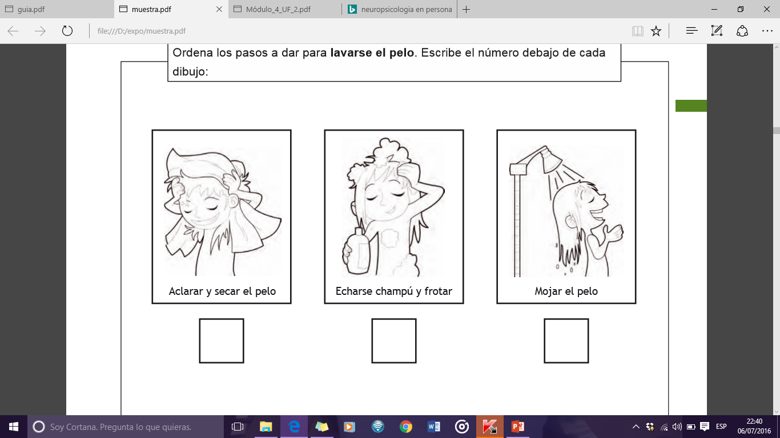

Ejemplo de ejercicios de estimulación
Actividad | Aplicación en la vida diaria
Orden de secuencias | Procedimiento para actividades diarias
Memoria visual | Uso del transporte público

Slide 6
2. Terapia de orientación a la realidad
  Surgió en 1958 como una técnica para mejorar la calidad de vida de las personas ancianas.
  Se utiliza en personas con alteraciones de orientación temporo-espacial, dificultades en la memoria y estados de confusión.
  Tiene el objetivo de estimular la interacción social, comunicación y mejorar las conductas sociales.
  Se trabaja información actual del contexto, aspectos sobre sí mismo y orientación básica temporal y espacial.

Slide 7
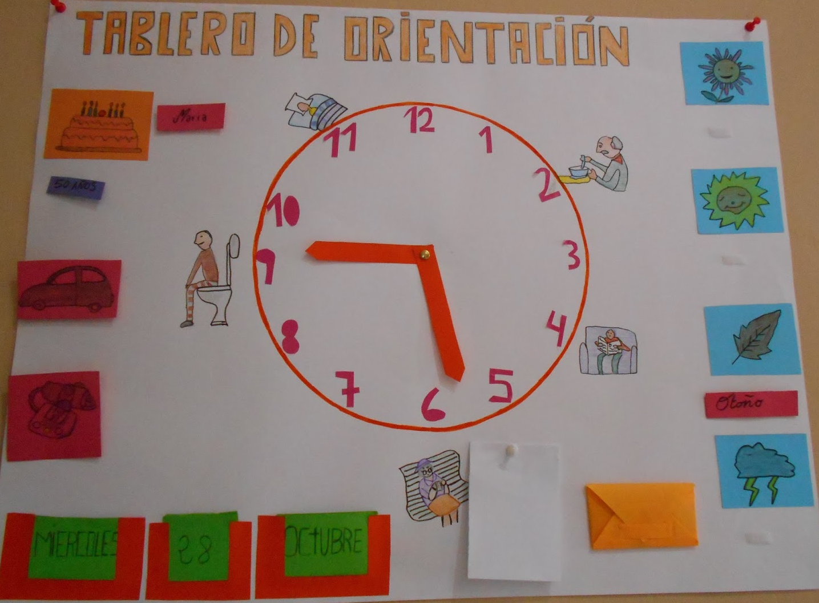
Actividades y materiales:
Tablero de orientación a la realidad
  Orientación temporal, manejo del reloj, horario diario, información del contexto

Slide 8
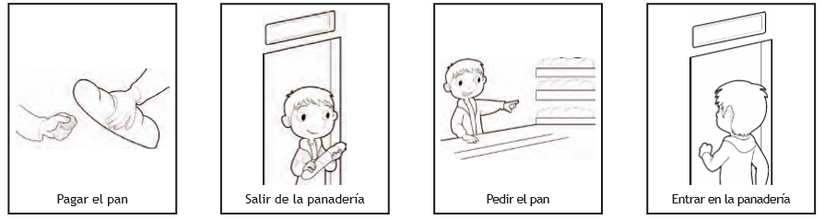
Actividades para estimular las funciones ejecutivas
  Ayudan a dirigir a la propia persona en su vida cotidiana, secuencias de actividades, organización, planificación

Slide 9
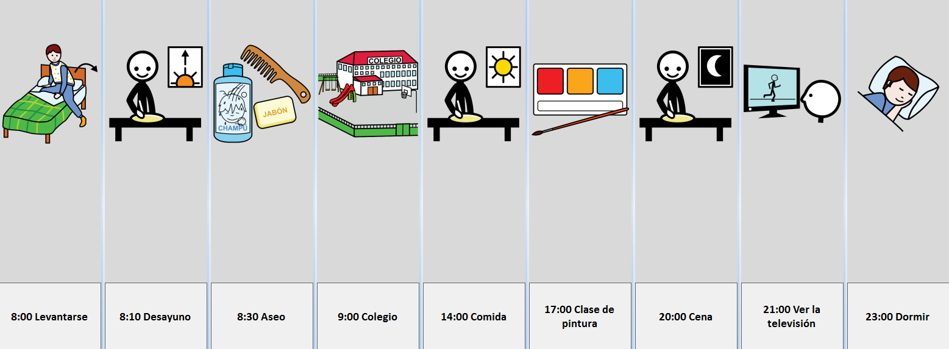
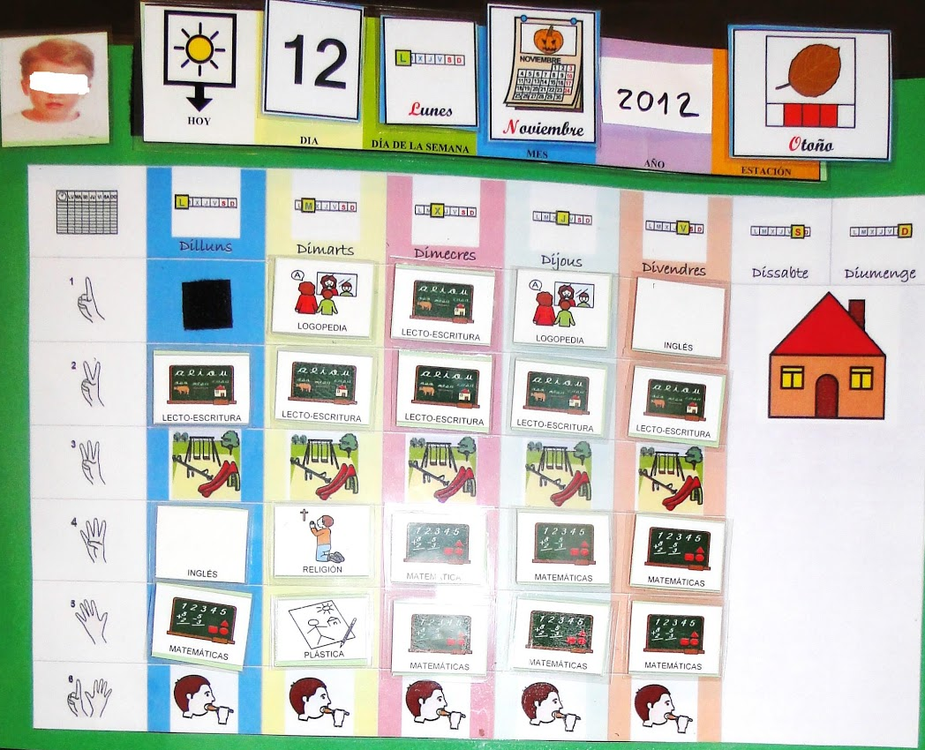
Horarios de pictogramas (diarios, semanales, mensuales)

Slide 10
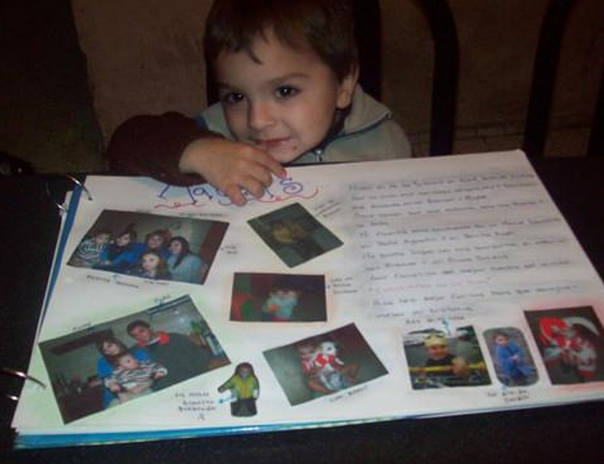
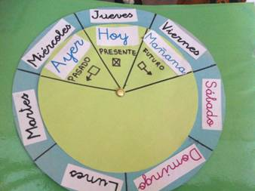
Cuaderno viajero
  Orientación temporal y espacial, aprendizaje de conceptos “ayer, hoy, mañana”

Slide 11
3. Estimulación sensorial
  Objetivo:
  Estimular los receptores sensoriales para conseguir una mejor respuesta ante estímulos y mejor conocimiento del medio.
  Beneficios:
  Favorece la conducta exploratoria y capacidad de respuesta ante estímulos ambientales.
  Mayor conocimiento del medio y de sí mismo
  Favorece a las actividades de autocuidado, uso de objetos y manejo del espacio

Slide 12
  Se trabaja:
Componente | Descripción | Utilidad
Percepción visoespacial | Percepción de estímulos visuales en diferentes posiciones espaciales | Distinguir la posición relativa de los objetos (arriba, abajo, a la derecha o a la izquierda) en relación a uno mismo
Amplitud del foco atencional | Número de señales a las que presta atención | Centrar la atención en los aspectos relevantes
Oscilaciones atencionales y atención dividida | Prestar atención alternativamente a estímulos | Atender a varios estímulos y realizar más de una actividad
Memoria sensorial | Inmediata y diferida | Retener impresiones de información sensorial
Orientación personal y espacial | Sensibilidad superficial y profunda, percepción vestibular | Equilibrio, fuerza, posición de la persona y los objetos alrededor
Funciones ejecutivas | Predicción, secuenciación de tareas | Pasos para realizar una determinada actividad

Slide 13
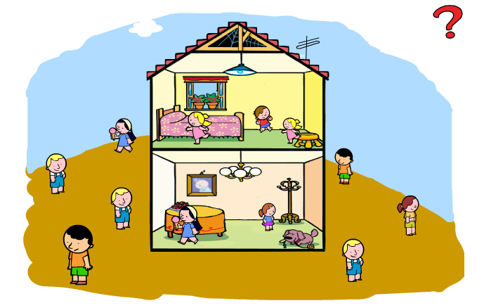
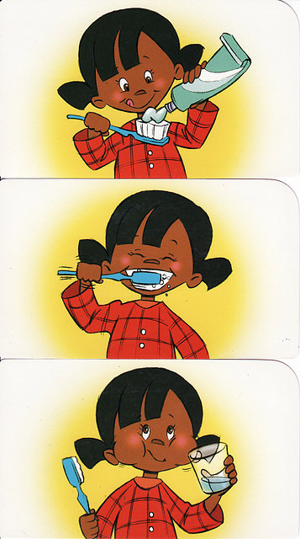




Slide 14
4. Terapia de reminiscencia
  Técnica que trae a la conciencia experiencias pasadas y conflictos sin resolver
  Por lo general se trabaja en sesiones grupales
  Objetivos: estimular recuerdos personales y sociales, expresar emociones ante situaciones pasadas, autoconocimiento, facilitar orientación temporal, incrementar recursos para la resolución de conflictos.

Slide 15
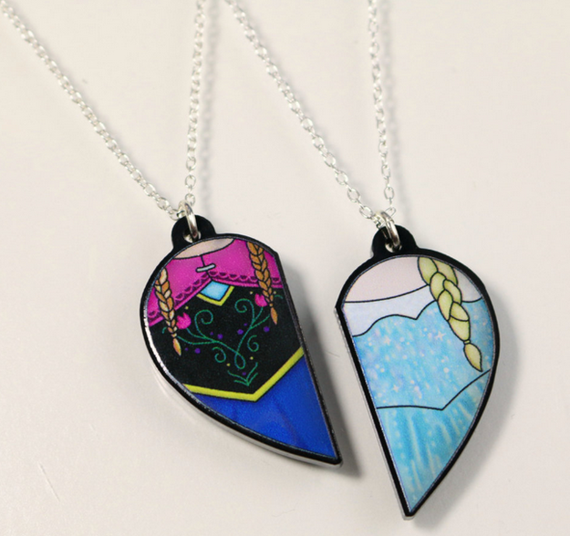

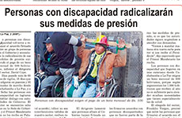
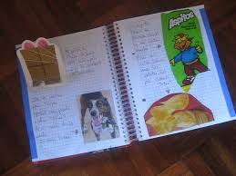
Materiales:
Objetos reminiscentes Fotografías o imágenes
Periódicos Libro autobiográfico o cuaderno viajero

Slide 16
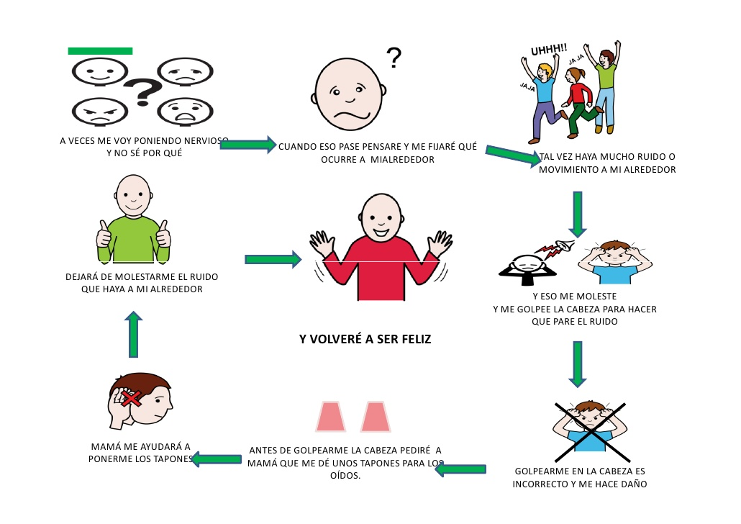
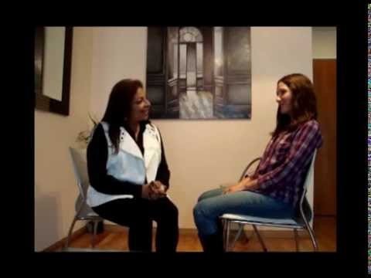
Dinámicas:
Historias sociales con pictogramas Dramatizaciones

Slide 17
Bibliografía
García Sevilla, J. (2009). Estimulación cognitiva. Universidad de Murcia, España.
Sardinero Peña, A. (2010). Guía didáctica “Estimulación cognitiva para adultos” Grupo Gesfomedia. Madrid, España.
(2010) Apoyo psicosocial , atención relacional y comunicativa en instituciones. Mantenimiento y mejora de las actividades diarias de personas dependientes en instituciones. Andalucía, España.

